Slide 1
Краткосрочный проект в подготовительной группе Тема «День народного единства»
Подготовил воспитатель первой квалификационной категории Батина Лилия Александровна

Slide 5
Занятия познавательного цикла:
Тема 1: «Наша Родина».
Цели: формировать в воображении детей образ Родины,
Представление о России как о родной стране, воспитывать
патриотические чувства.
Тема 2: «Единство народов»
Цели: расширять представления детей о национальных праздниках, иметь понятие о некоторых исторических моментах России, родного края; воспитывать любовь и уважение к людям, прославляющим Россию; формировать чувство гордости за свой родной край.
Беседы с детьми откуда появился праздник: «День народного единства», «Кто такие Минин и Пожарский?».
Чтение художественной литературы:
Чтение русских народных сказок, былин о богатырях русских:
«Никита Кожемяка», «Иван – крестьянский сын и чудо - юдо», «Сказка о славном, могучем богатыре Еруслане Лазаревиче», «Илья Муромец и Соловей Разбойник», «Добрыня и Алёша», «Илья Муромец и Калинин Царь» и т.д. Чтение стихотворений: В. Степанов «Необъятная страна»,
Г. Ладонщиков « Наш дом», З. Александрова «Родина»,
А. Прокофьев «Родимая страна».
Изобразительная деятельность детей:
Рисование по замыслу "Родная сторона"
Пластилинография «Флаг России».

Slide 6
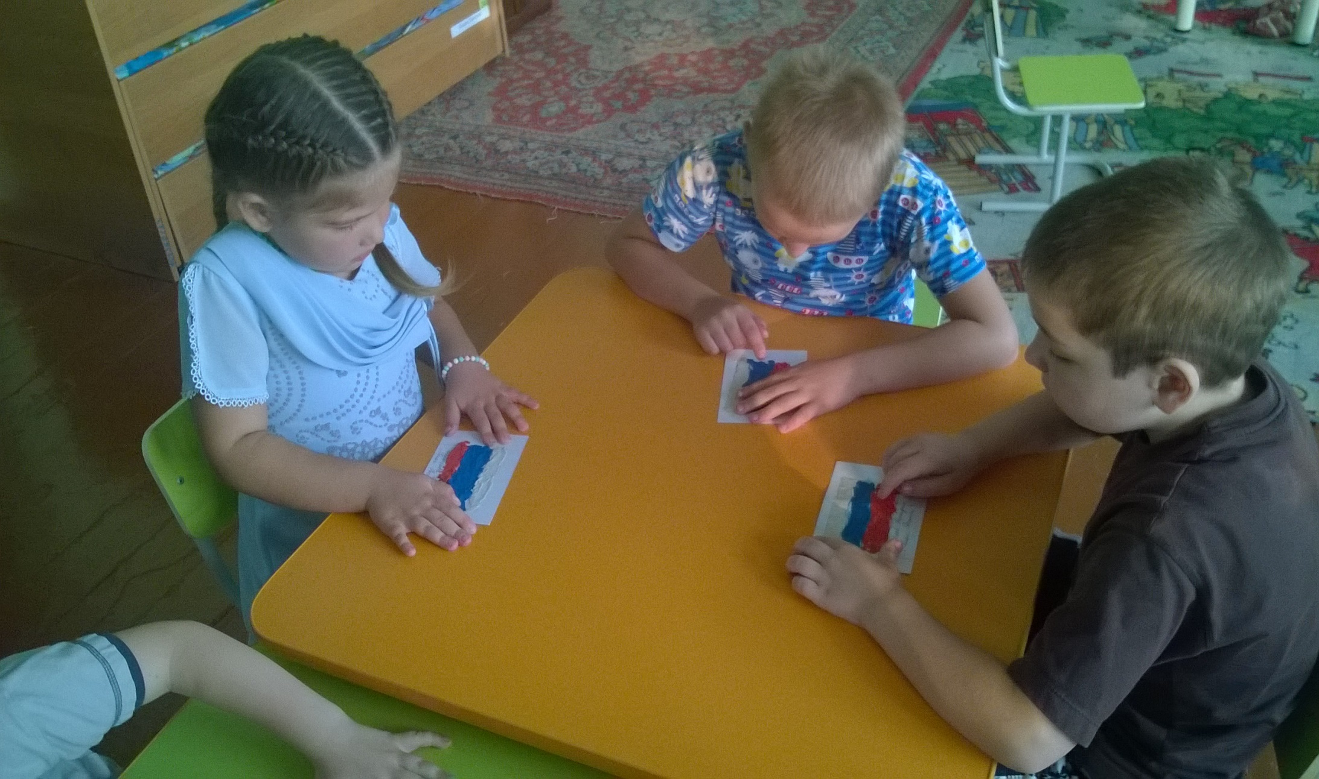
Пластилинография «Флаг России»

Slide 7
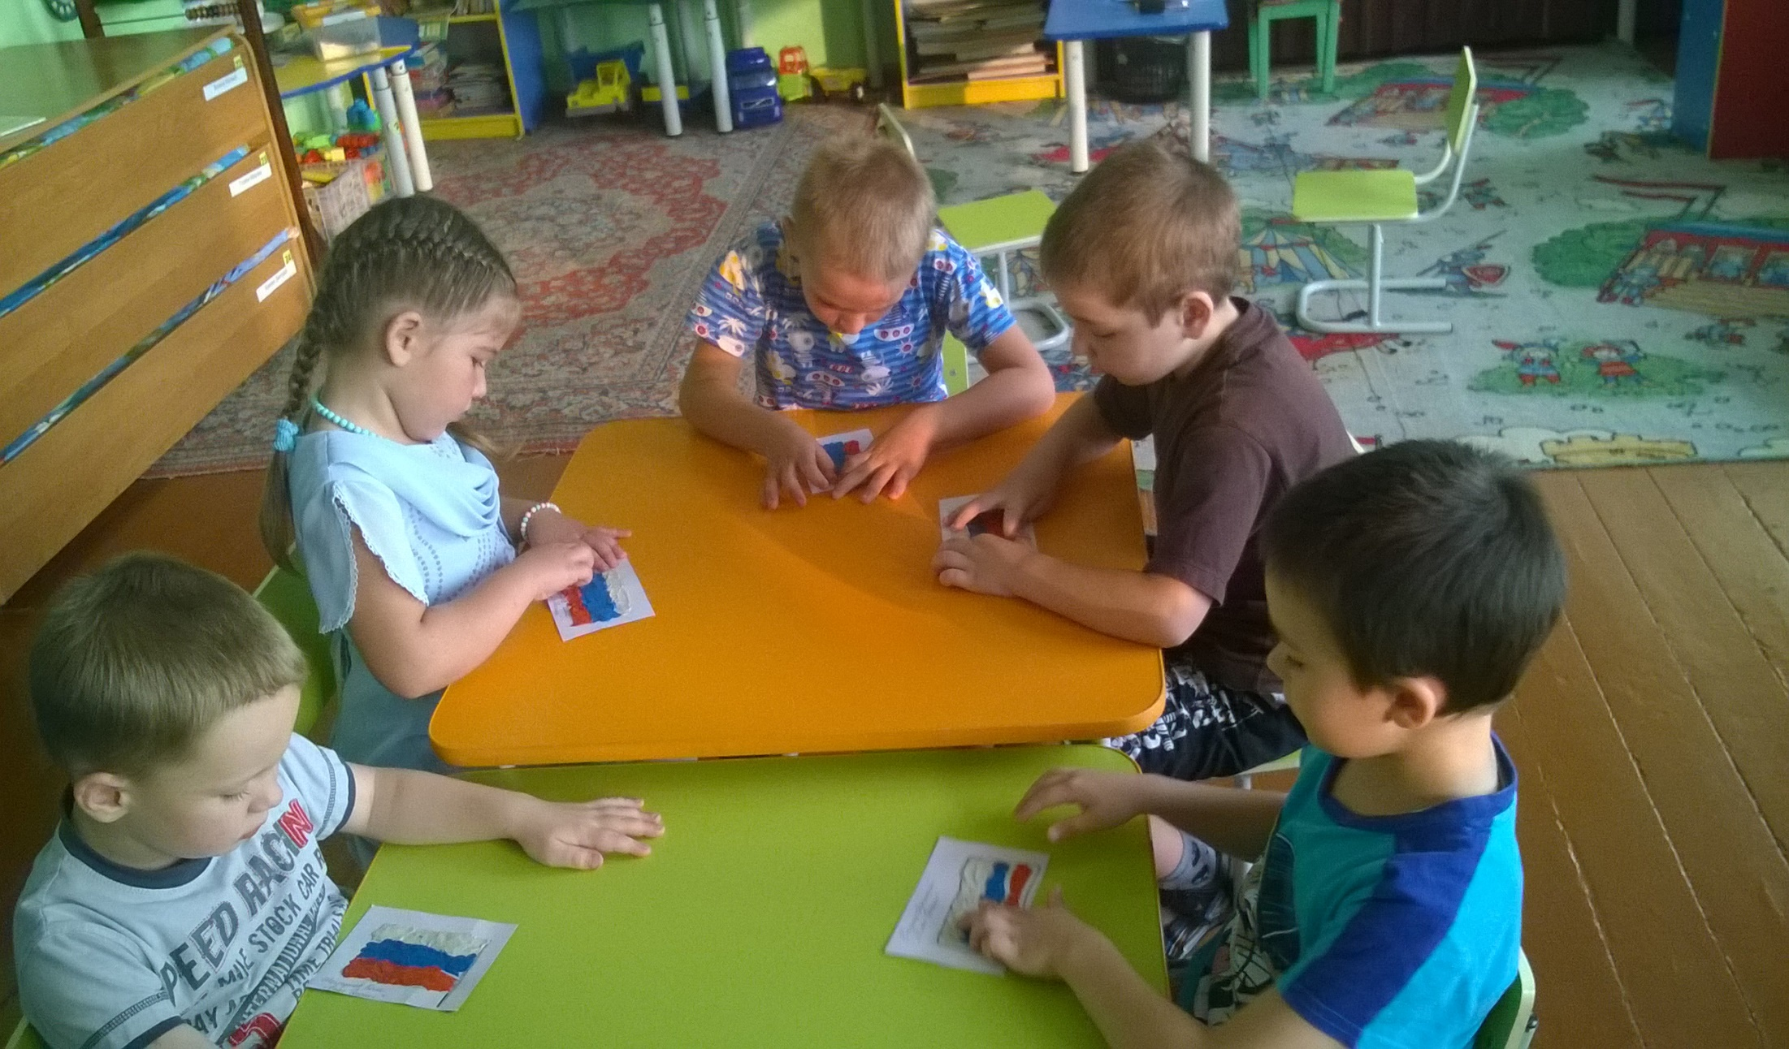
Во время работы, рассказываю ребятам историю праздника.

Slide 8
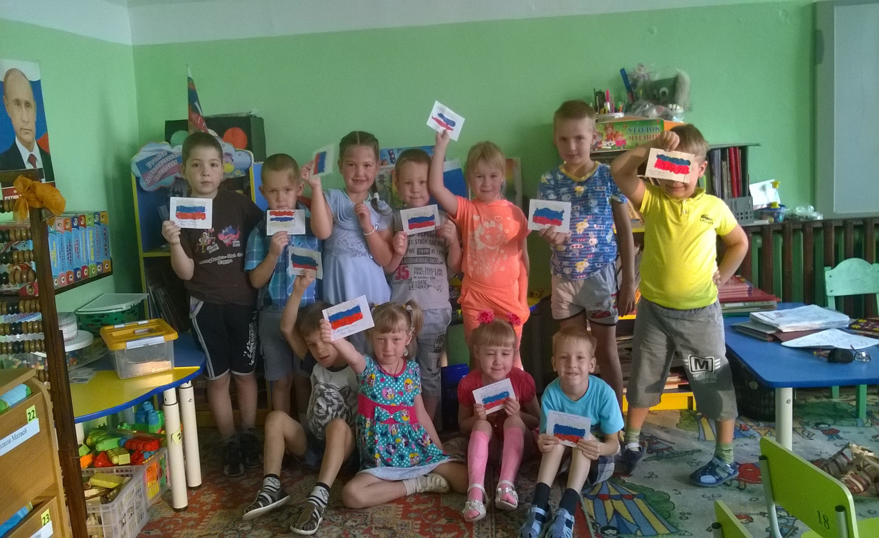
Работа интересная, ребята довольны!

Slide 10
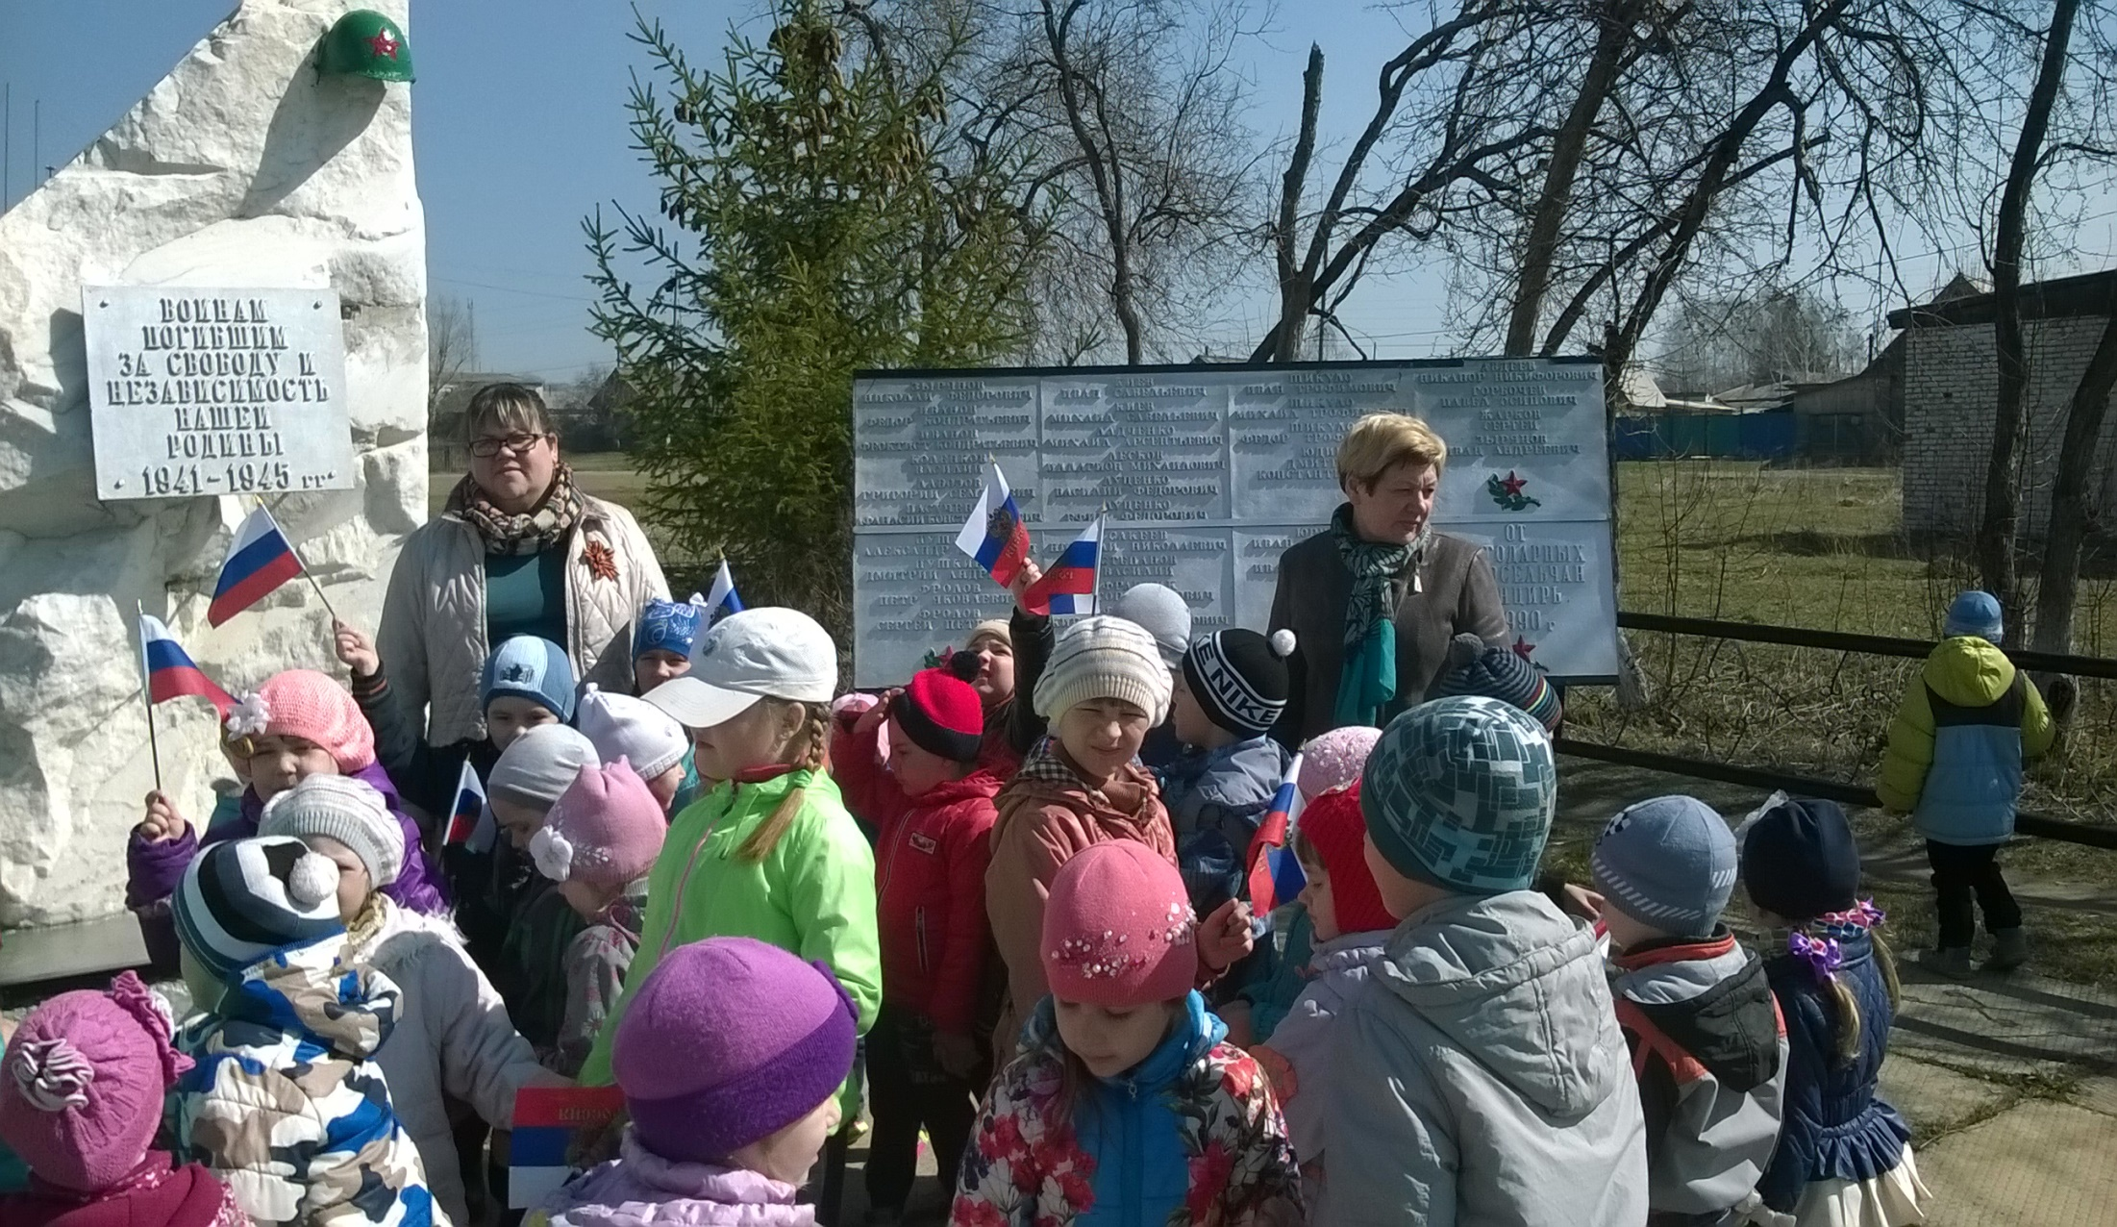
Экскурсия к мемориальному памятнику «Павшим воинам»

Slide 11
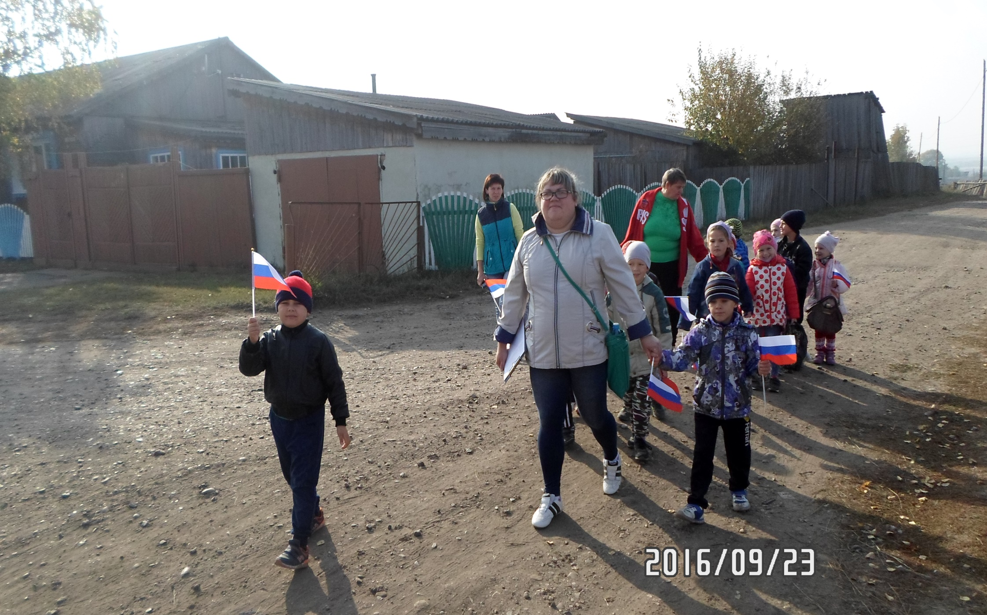
Экскурсия по улицам села.

Slide 13
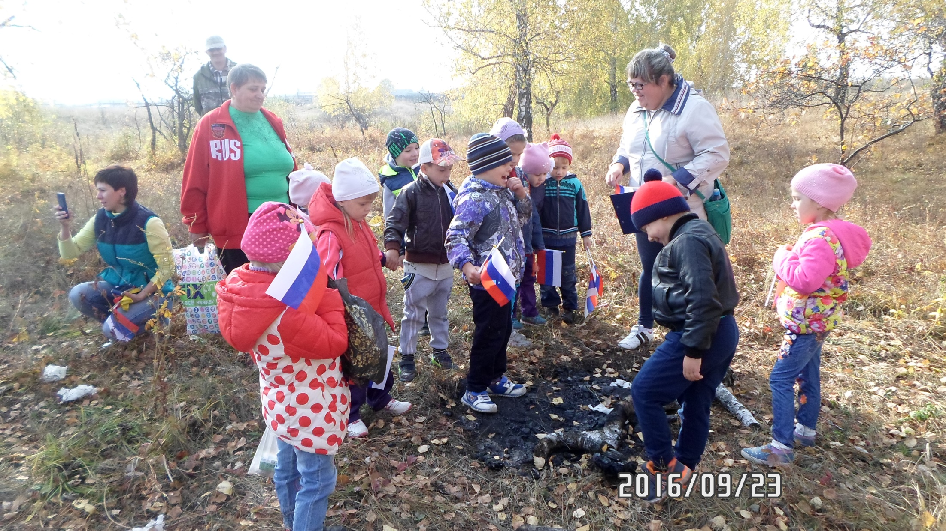
Экскурсия в лес.
Рассматривание родных просторов.

Slide 14
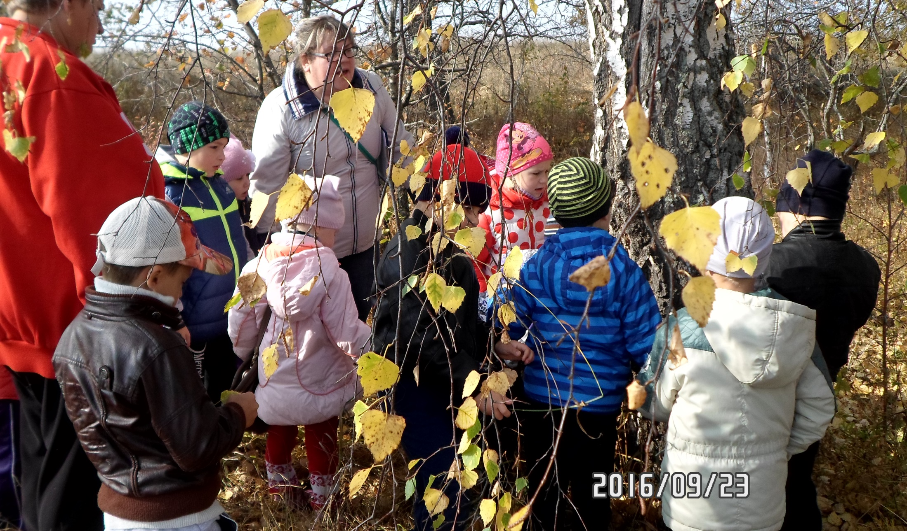
Знакомство с березой, как национальным деревом.
Березовая роща.

Slide 15
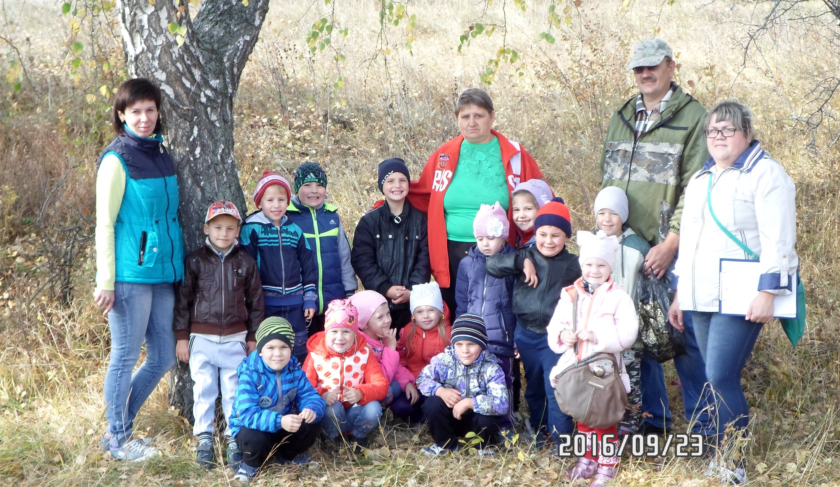
Ребятам и родителям очень понравилась наша экскурсия.
В сад вернулись с лирическим настроением.

Slide 16
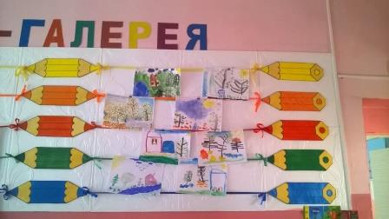
Вернувшись с прогулки, ребята решили устроить
выставку работ «Моя родина».

Slide 17
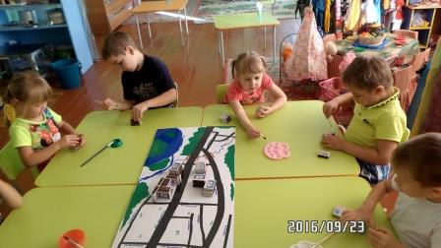
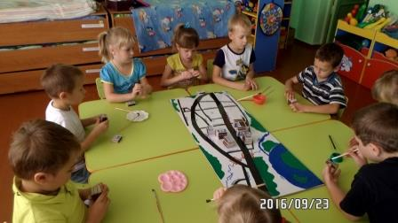
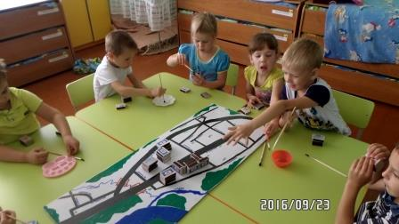
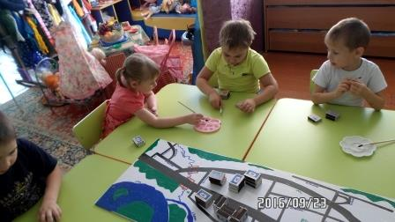
В завершении проекта, мы с ребятами
изготовили макет нашего села.

Slide 18
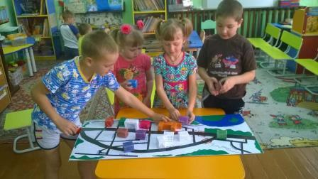
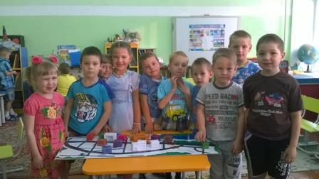

Slide 19
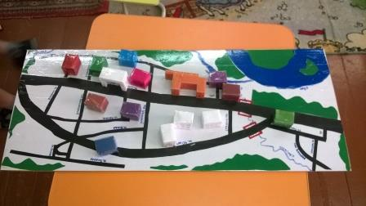
Вот такой макет у нас получился!!!!

Slide 23
Спасибо
За внимание!!!

